Slide 1
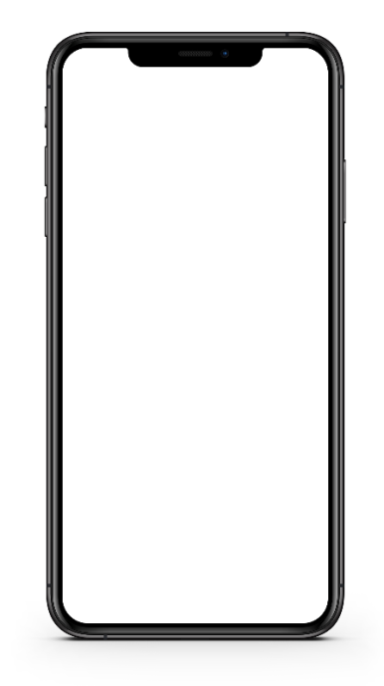
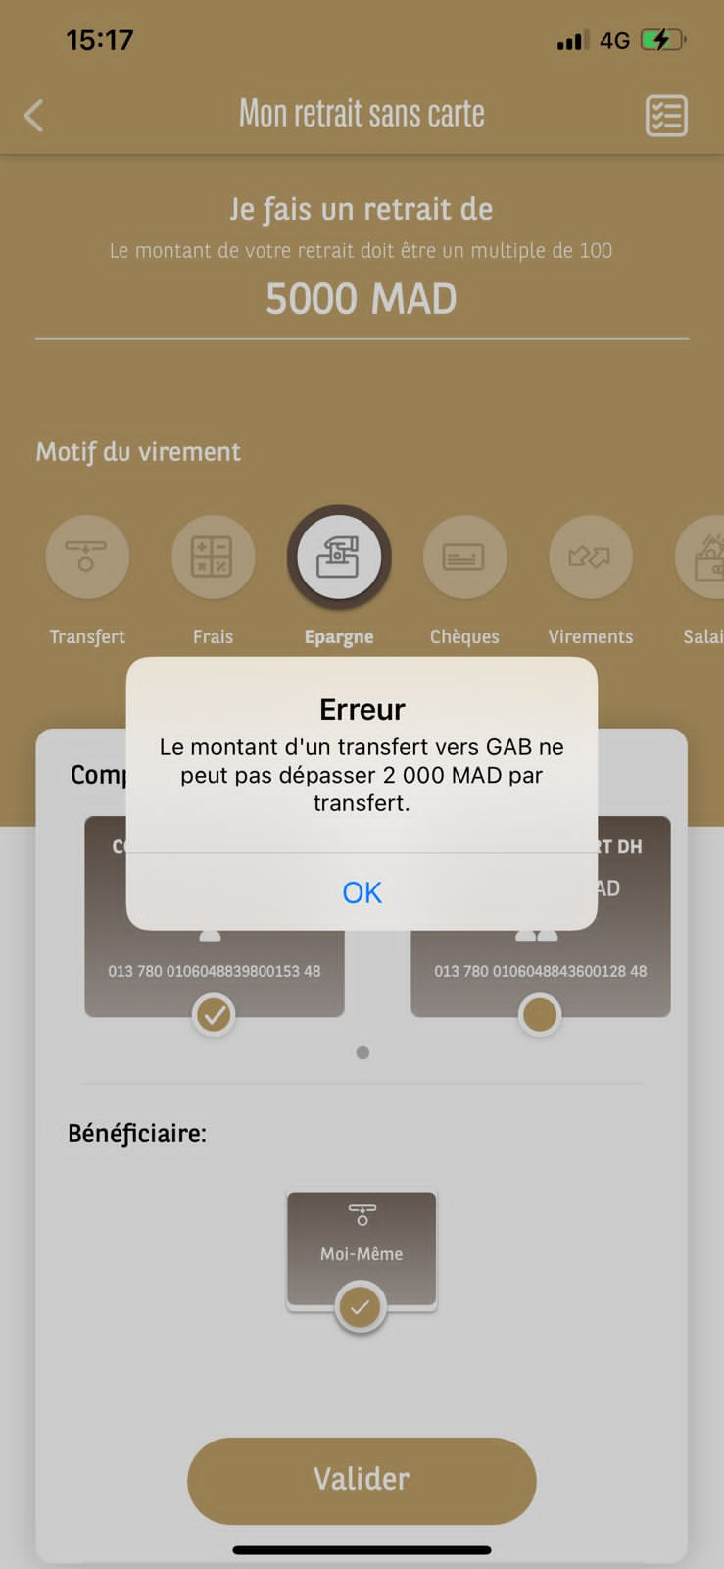
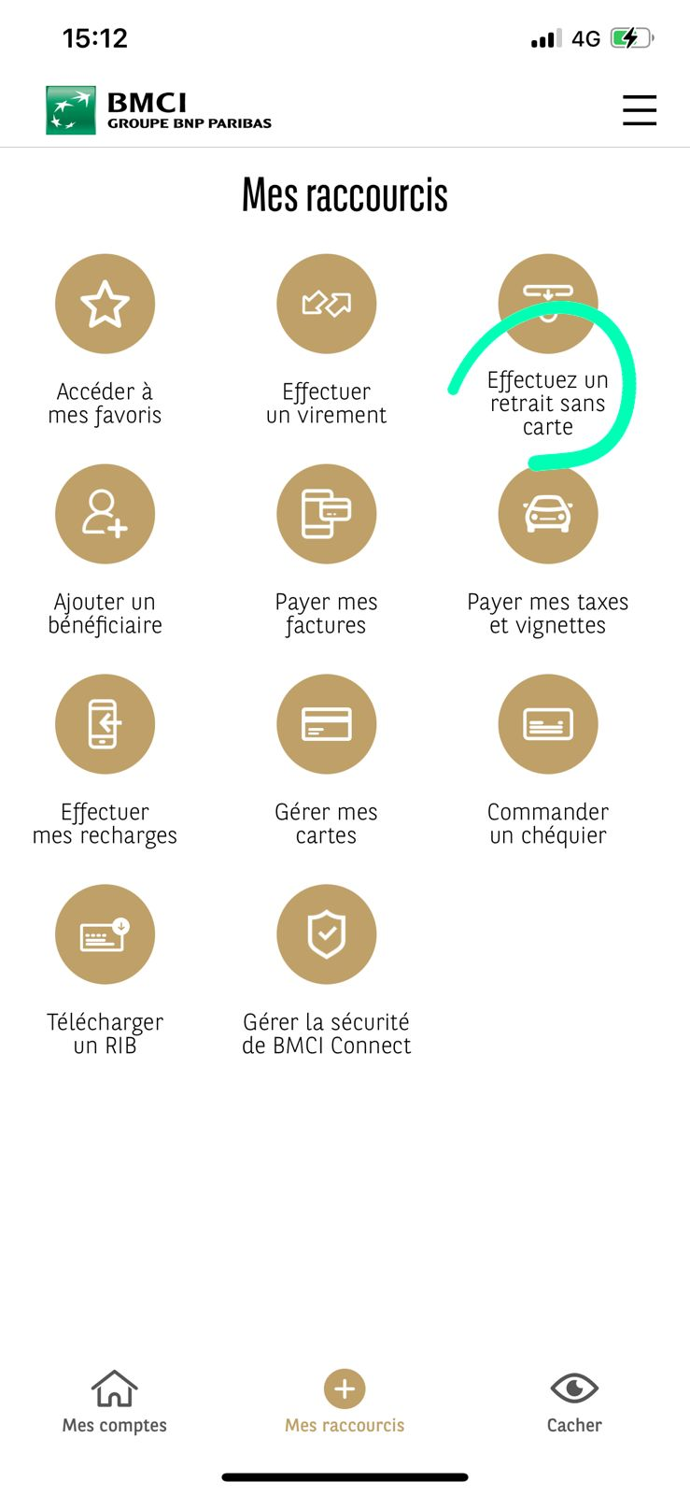
IOS - RETRAIT SANS CARTe
Mettre « Motif du retrait sans carte » au lieu de « Motif du virement »
Mettre « Effectuer » au lieu de « Effectuez »
Le motif « Transfert » est à supprimer
De façon générale, aligner les motifs avec ceux affichés sur Android
A aligner avec le message affiché sur Android :
« Le montant de votre retrait doit être inférieur ou égal à 2 000 MAD »

Slide 2
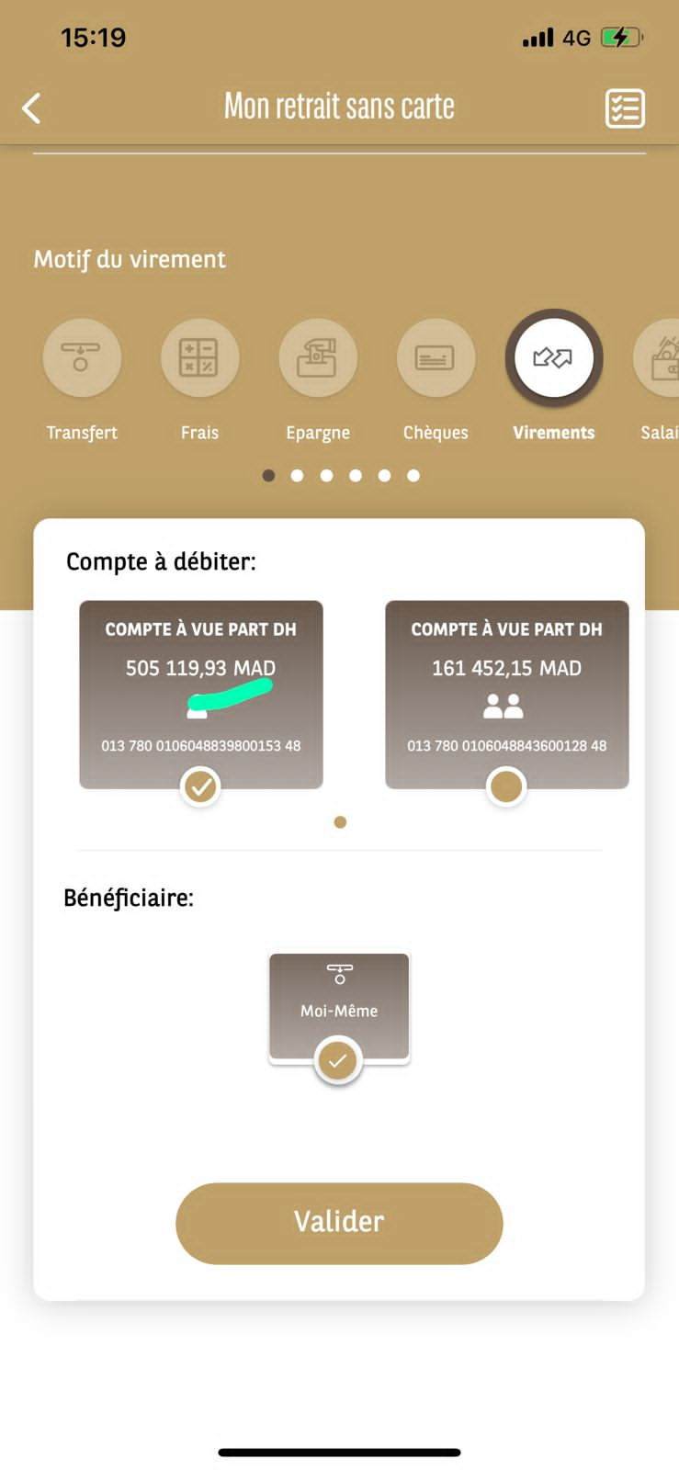
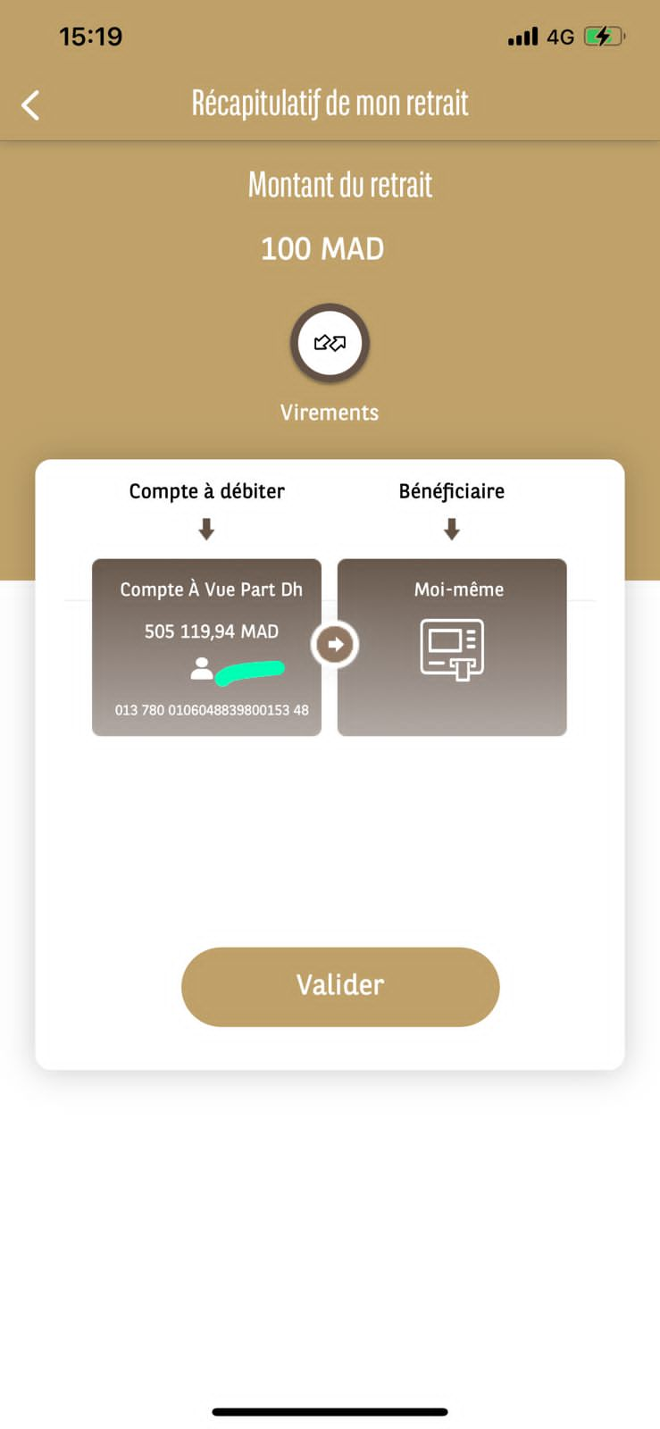
IOS - RETRAIT SANS CARTE/Virements
Entre le premier écran pour effectuer un retrait sans carte et le deuxième écran pour valider le retrait, 1 centime se rajoute au solde du compte à débiter.
Cette anomalie est constatée également sur le parcours Virements

Slide 3
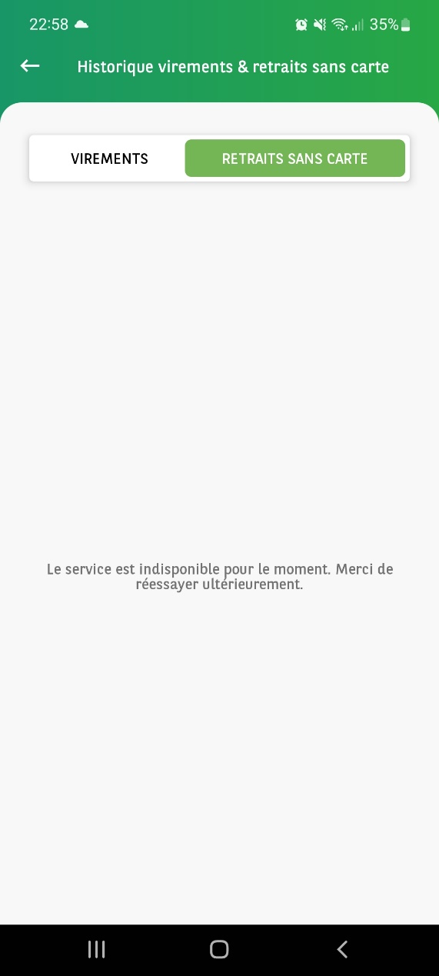
Android - Historique virements & RETRAITS sans carte
Lorsque je consulte mon historique des retraits sans carte, j’ai le message « Le service est indisponible pour le moment…. ».

Slide 4
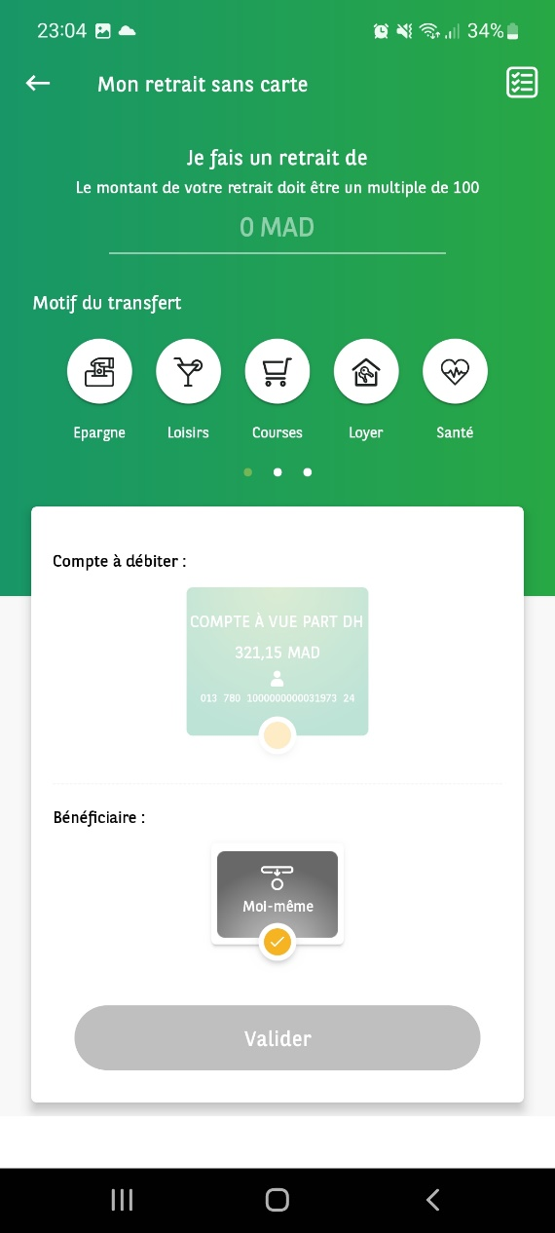
Android – retrait sans carte
Mettre « Motif du retrait sans carte » au lieu de « Motif du transfert »

